Slide 1
Jumping Fox
Nguyễn Đình Kiên

Slide 2
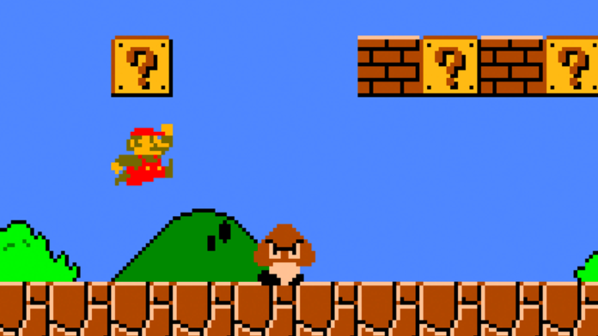
Ý tưởng, thể loại.
Game Flatform
Lấy ý tưởng từ game Super Mario Bros kết hợp với Chrome Dino.

Slide 3
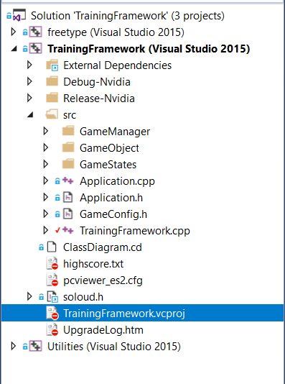
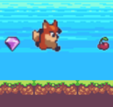
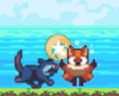
Công cụ lập trình
Sử dụng ngôn ngữ C/C++
IDE: Visual Studio 2015
Xử lý hình ảnh: xử dụng Framework được dựng sẵn của công ty
Xử lý Âm thanh sử dụng thư viện SoLoud
Xử lý va chạm, rơi: logic tự lập trình

Slide 4
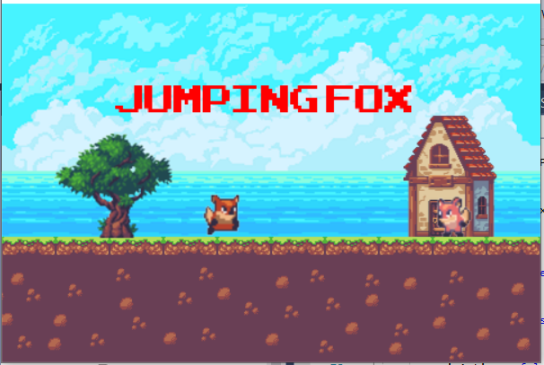
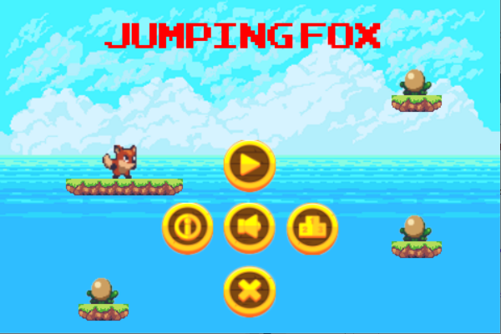
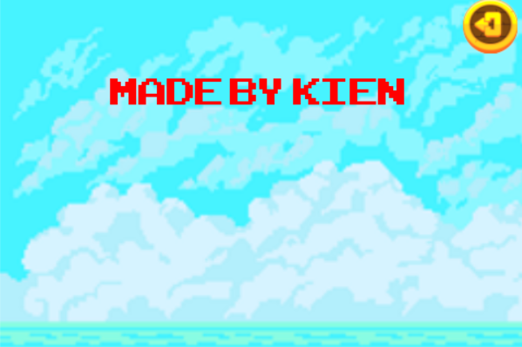
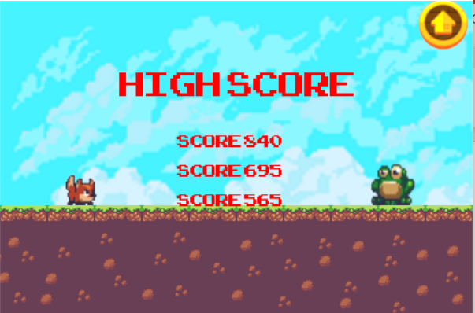
Thiết kế
Intro
Menu
Credit
High Score

Slide 5
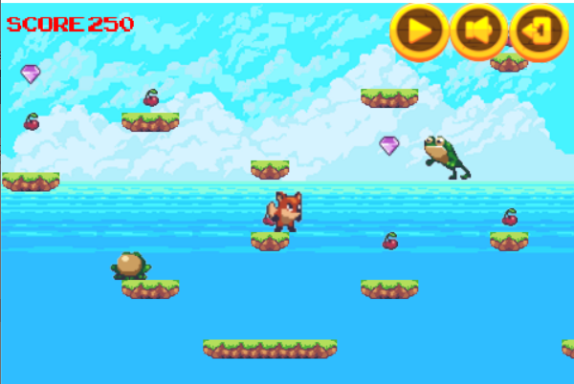
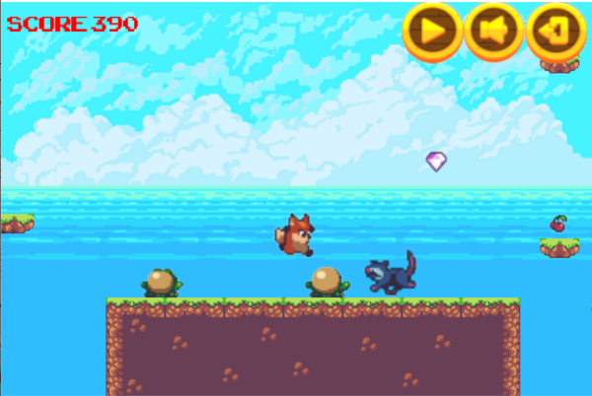
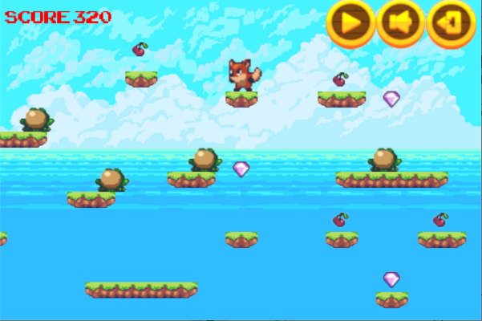
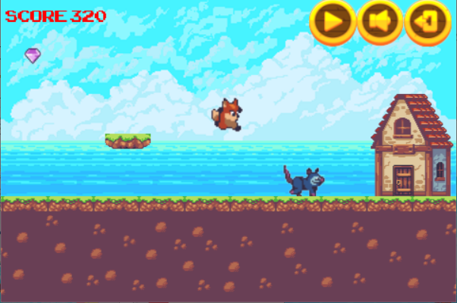
Thiết kế
Play Scene

Slide 6
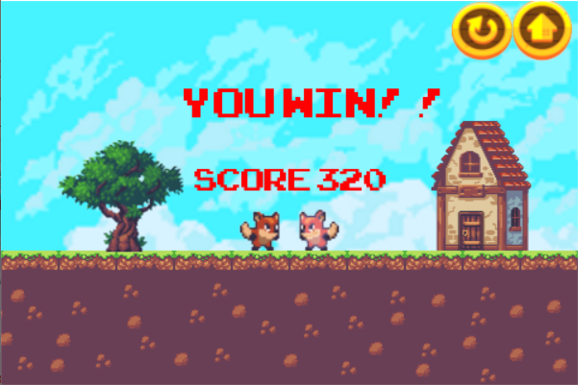
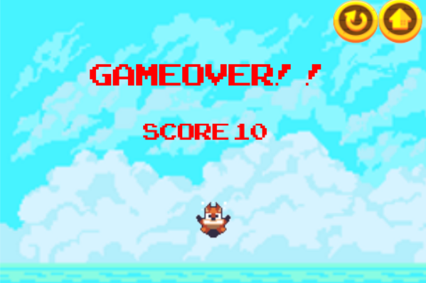
Thiết kế
Win
Lose

Slide 7
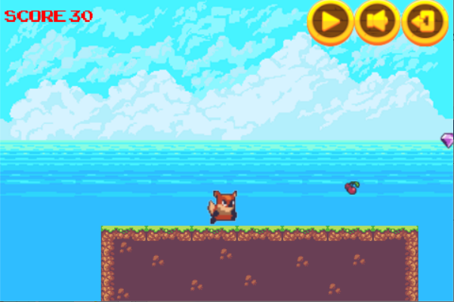
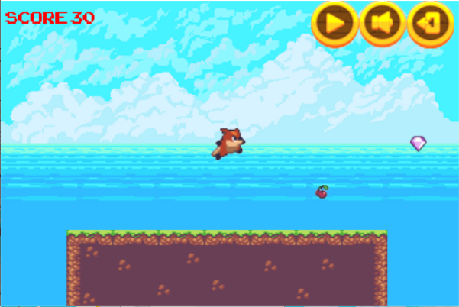
Nội dung
Left
Right
Space
Hóa than thành Cáo Cam, vượt qua các địa hình, tránh và tiêu diệt kẻ thù, thu thập nhiều kim cương và để về nhà với Sói Nhạt

Slide 8
Dễ chơi dễ điều khiển
Map đa dạng địa hình
Kẻ thù đa dạng
Chỉ có một màn chơi
Nhân vật không phong phú
Ưu điểm
Nhược điểm

Slide 9
Thank you for your attention

